Slide 1

HƯỚNG DẪN DỰ THI
“Tìm hiểu dịch vụ công trực tuyến”
trên địa bàn thành phố Hà Nội

Slide 2

Phần 2
Phần 1
Thi tự luận
Thi trắc nghiệm
Trả lời 01 câu hỏi
(Nộp ngay sau khi thi trắc nghiệm hoặc nộp sau trước17h ngày 16/9/2019 )
40 câu hỏi
Thời gian 60 phút

Slide 3
http://timhieudichvucong.hanoi.gov.vn

Slide 4
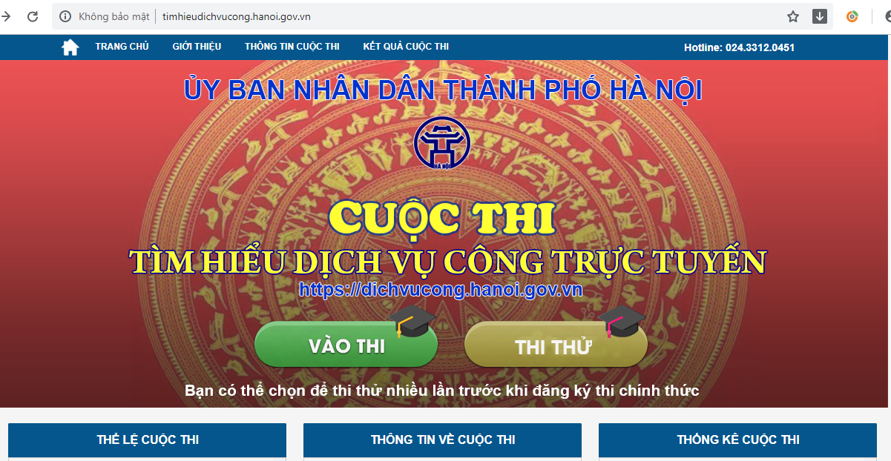

Slide 5
BƯỚC 1: VÀO THI

Slide 6
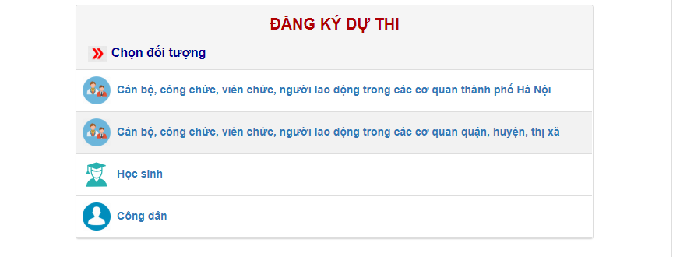
BƯỚC 2: CHỌN ĐỐI TƯỢNG DỰ THI

Slide 7
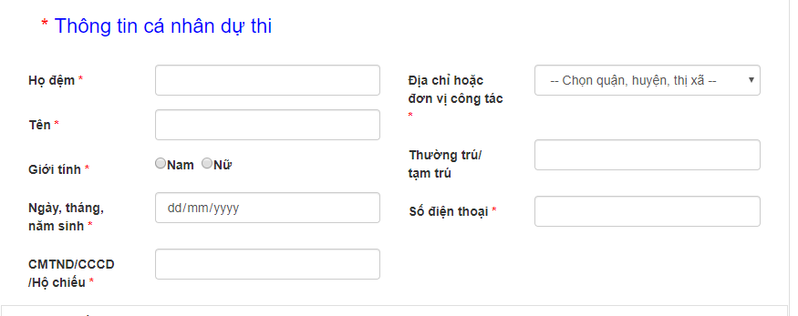
BƯỚC 3: ĐĂNG KÝ DỰ THI
Thông tin đăng ký đối với cán bộ, công chức, viên chức,
người lao động trong các cơ quan quận, huyện thị xã

Slide 8
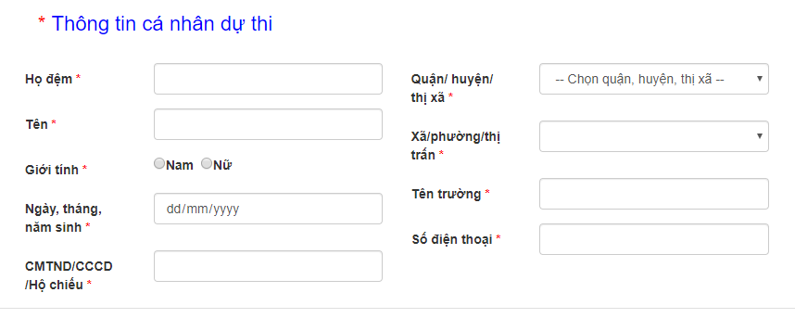
BƯỚC 3: ĐĂNG KÝ DỰ THI
Quận Thanh Xuân
Phường Khương Đình
THCS Khương Đình
Thông tin đăng ký đối với học sinh

Slide 9
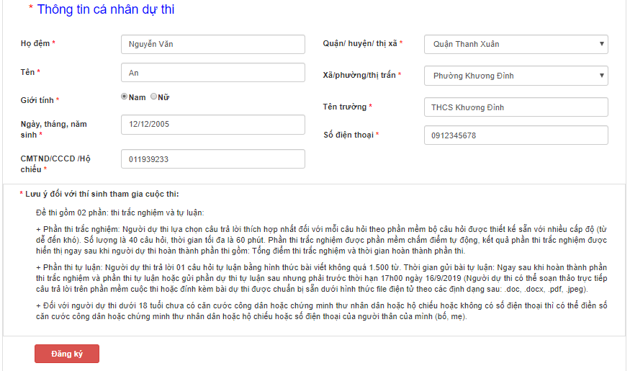
BƯỚC 3: ĐĂNG KÝ DỰ THI

Slide 10
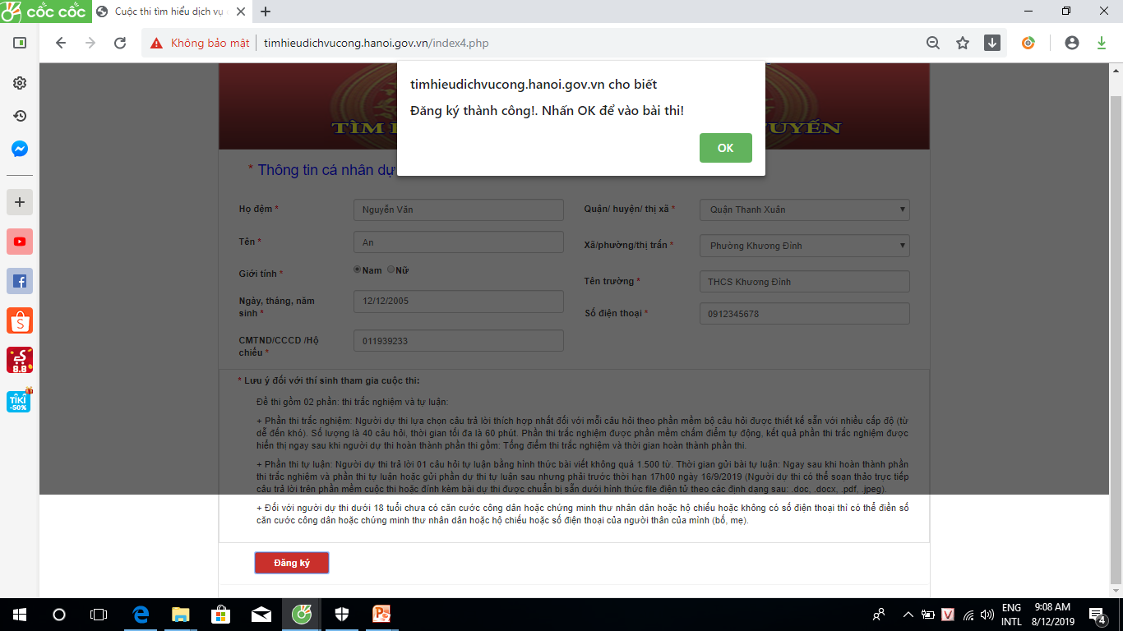
BƯỚC 3: ĐĂNG KÝ DỰ THI

Slide 11
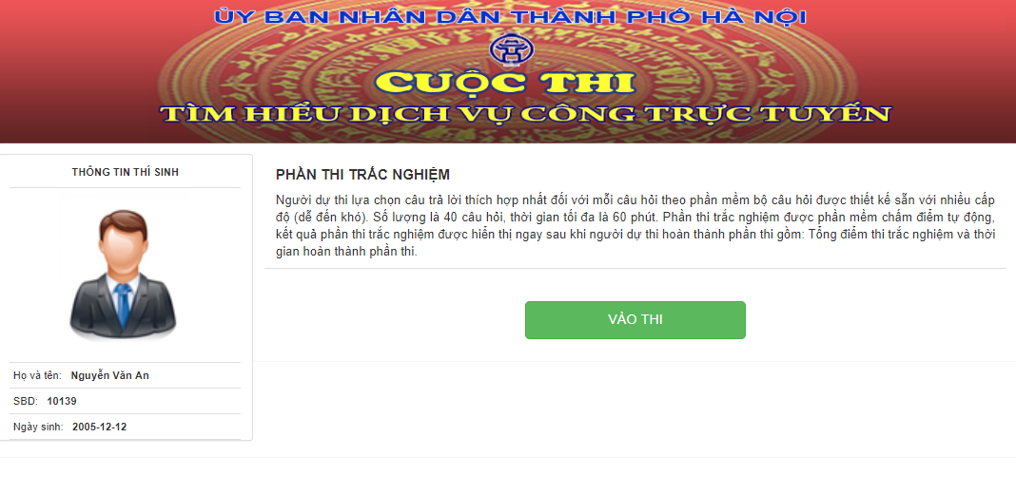
BƯỚC 4: DỰ THI PHẦN THI TRẮC NGHIỆM

Slide 12
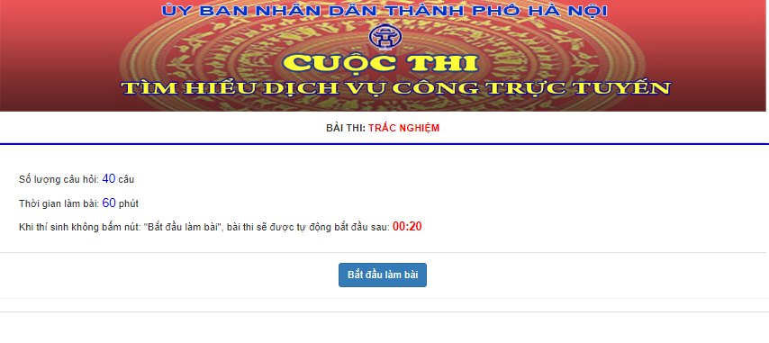
BƯỚC 4: DỰ THI PHẦN THI TRẮC NGHIỆM

Slide 13
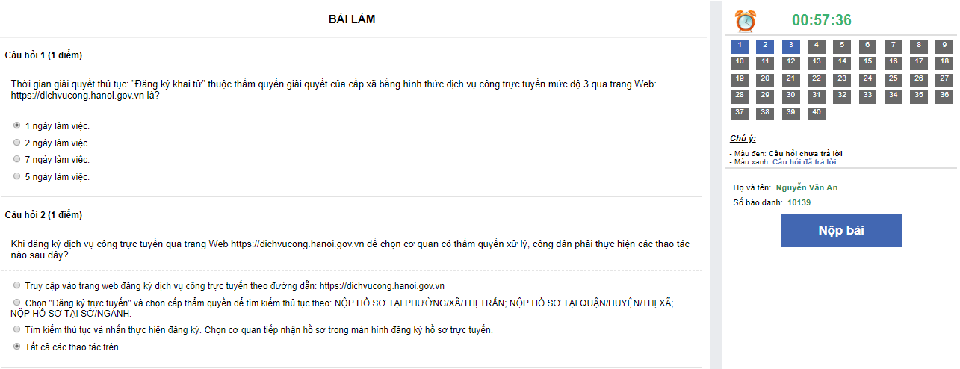
BƯỚC 4: DỰ THI PHẦN THI TRẮC NGHIỆM

Slide 14
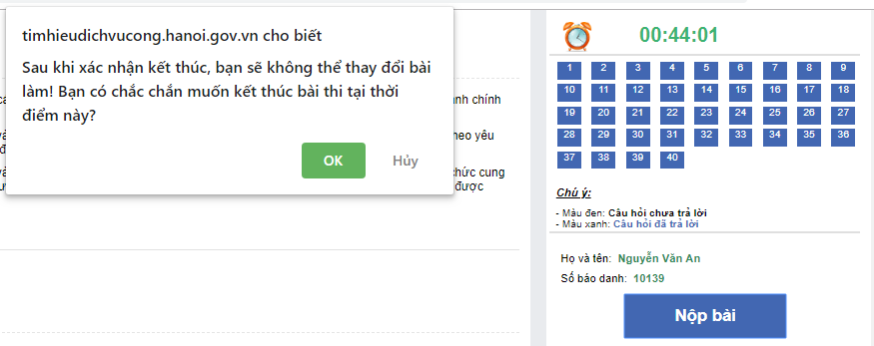
BƯỚC 4: DỰ THI PHẦN THI TRẮC NGHIỆM

Slide 15
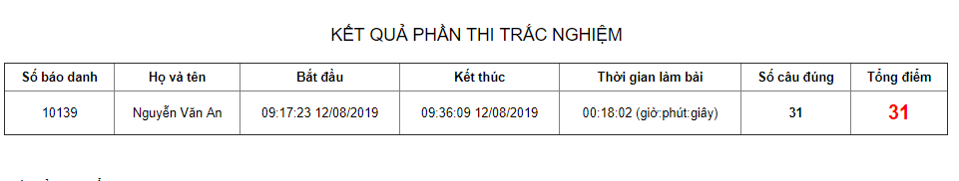
BƯỚC 4: DỰ THI PHẦN THI TRẮC NGHIỆM

Slide 16
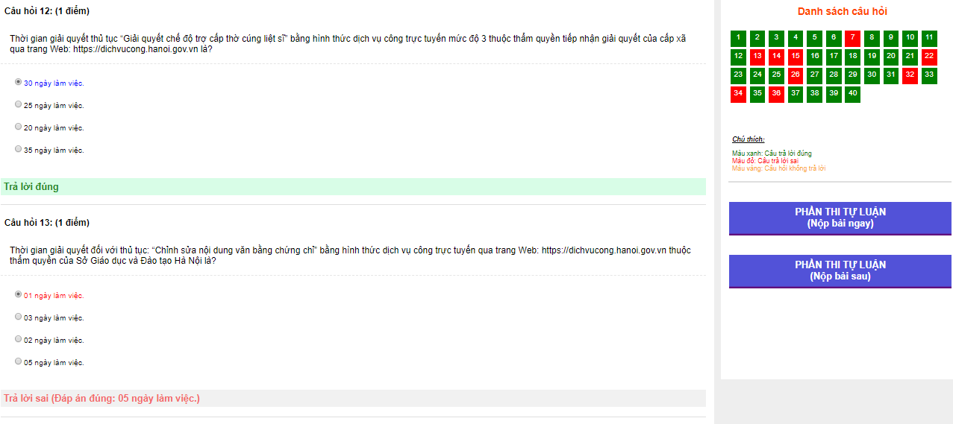
BƯỚC 4: DỰ THI PHẦN THI TRẮC NGHIỆM

Slide 17
DỰ THI PHẦN TỰ LUẬN

Slide 18
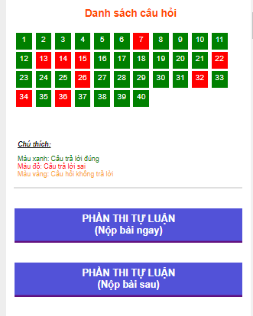

Slide 19
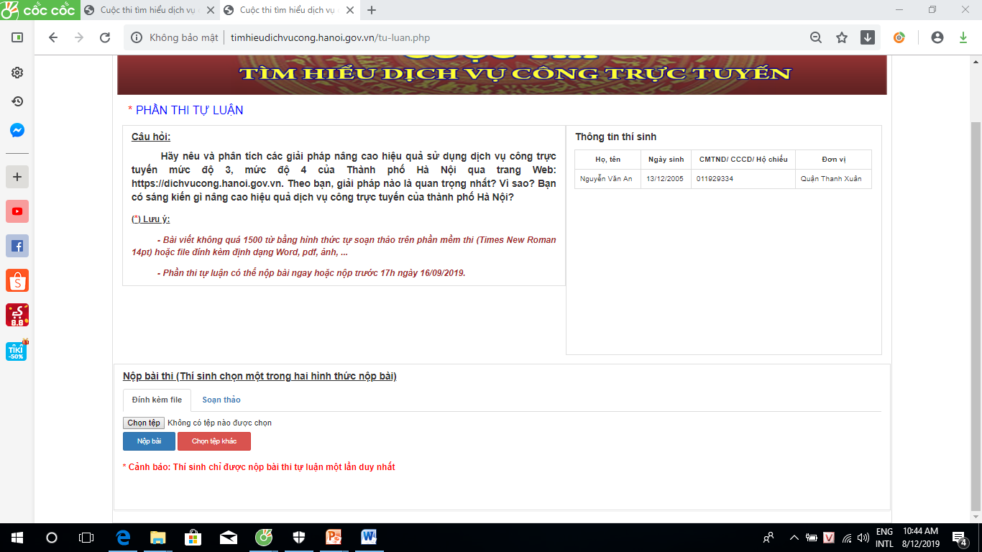
DỰ THI PHẦN TỰ LUẬN NGAY

Slide 20
DỰ THI PHẦN TỰ LUẬN NGAY
Cách 1: Đính kèm file
Chọn tệp/chọn file điện tử trả lời/Open

Slide 21
DỰ THI PHẦN TỰ LUẬN NGAY
Cách 2: Soạn thảo trả lời câu hỏi

Slide 22
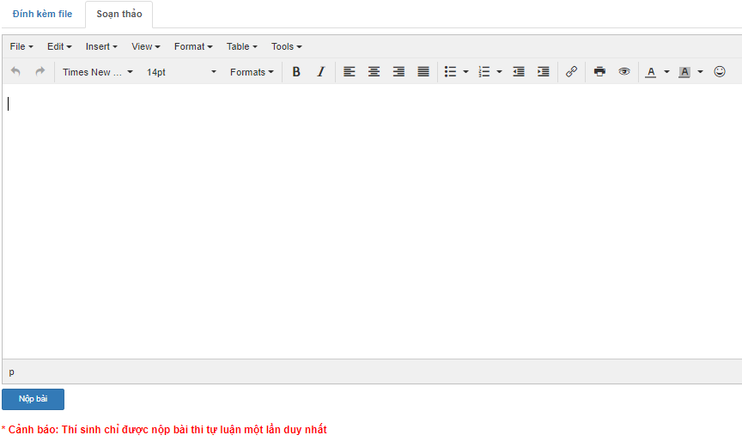
DỰ THI PHẦN TỰ LUẬN NGAY
PHẦN SOẠN THẢO BÀI THI

Slide 23
DỰ THI PHẦN TỰ LUẬN SAU

Slide 24
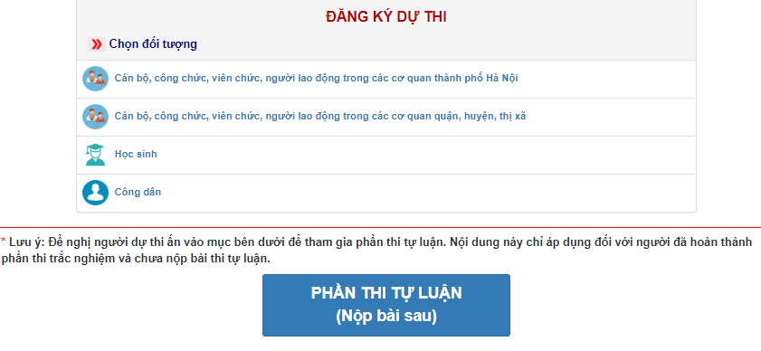
DỰ THI PHẦN TỰ LUẬN SAU

Slide 25
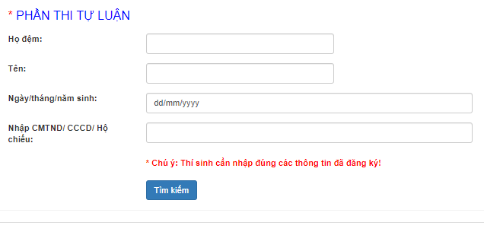
DỰ THI PHẦN TỰ LUẬN SAU

Slide 26
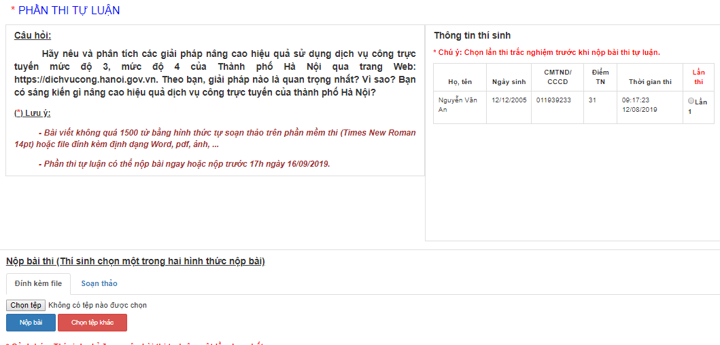
DỰ THI PHẦN TỰ LUẬN SAU

Slide 27
http://timhieudichvucong.hanoi.gov.vn
Phần 2
Phần 1
Thi Tự luận
Thi trắc nghiệm
Trả lời 01 câu hỏi
40 câu hỏi
Nộp ngay sau khi thi trắc nghiệm hoặc nộp sau
Thời gian 60 phút

Slide 28


ỦY BAN NHÂN DÂN QUẬN THANH XUÂN
TRƯỜNG TRUNG HỌC CƠ SỞ KHƯƠNG ĐÌNH
PHÁT ĐỘNG HƯỞNG ỨNG, THAM GIA CUỘC THI ONLINE
TÌM HIỂU DỊCH VỤ CÔNG TRỰC TUYẾN NĂM 2019
Thanh Xuân, ngày 15 tháng 8 năm 2019

